Slide 1

PORTFOLIO
Game Designer
2025.05.14
박준기
0.4.7

Slide 2
목차
01
02
03
이력사항
게임 개발
기타 게임

Slide 3
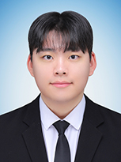






이력사항
학력
프로젝트
계명대학교
2019.03~2025.02
HOTEL WAZUMA
2024.02~2024.12
게임모바일공학 / 전자정보융합전공
POLA
2023.10~2024.12
복수학위 수여
캐슬 디펜스
2022.10~2022.12
학점 : 3.99 / 4.5
컬러 디텍티브
2022.04~2022.06
보유 스킬
수상내역
2022학년도 2학기 마이크로디그리 EXPO 우수상 2023.01
2023학년도 1학기 마이크로디그리 EXPO 우수상 2023.07
중급
중급
중급
2023학년도 2학기 캡스톤디자인 경진대회 장려상 2023.12
Name | 박준기
Tell | 010 2940 3134
Addr | (41232) 대구광역시 동구
Email | nocash1234@naver.com
2023학년도 제 3회 실감미디어 혁신공유대학 실감미디어 경진대회 장려상 2023.12
초급
초급
중급
2023학년도 2학기 마이크로디그리 EXPO 우수상 2024.01
2024 인디크래프트 챌린저부문 top 20 입상 2024.06
Notes:
학력, 사용 기술, 수상이력 참여 프로젝트
개인정보 등…
플레이 게임 전부

Slide 4




이력사항
플레이 한 게임
PokoPoko
스쿼드 버스터즈
진행레벨: 344
플레이타임: 80시간
쿠키런: 마녀의 성
쿠키런: 퍼즐 월드
진행레벨: 870
진행레벨: 1540
선호하는 게임 스타일
- 짧은 시간에 가볍게 즐길 수 있는 게임
- 게임 자체의 피로도가 적은 게임
- 개성이 강한 그래픽의 게임
그 외 플레이 한 게임
- 리그오브레전드 ( 플레이 타임: 1,997시간 / 232레벨)
- 스컬 ( 플레이 타임: 219시간 )
- 마리오 오디세이 ( 플레이 타임: 277시간 )
Notes:
학력, 사용 기술, 수상이력 참여 프로젝트
개인정보 등…
플레이 게임 전부

Slide 5
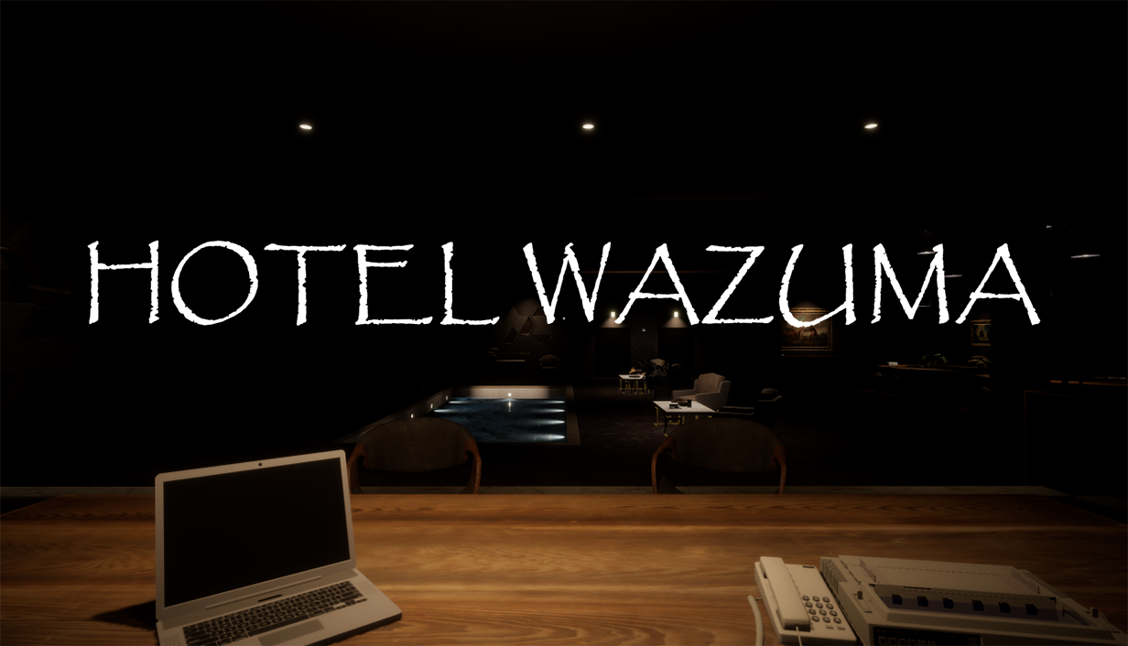


게임 개발
HOTEL WAZUMA
2024.02~2024.12
장르: 공포, 시뮬레이션
게임컨셉: 나폴리탄 괴담, 규칙 괴담
소개영상: 링크
개발엔진: Unity - 6000.0.13f1
개발기간 및 인원: 4개월 / 4인 개발 (기획1, 개발 3)
출시 플랫폼:
출시 수익: 총합 1,050달러 (2025.04.18 기준)
활동내용
2024년 대구글로벌게임센터 - 글로벌 게임콘텐츠 제작지원사업 선발 2024.04~2024.11
2024학년도 1학기 계명대학교 마이크로디그리 EXPO 전시 2024.06.05
2024학년도 1학기 계명대학교 캡스톤전시회 전시 2024.06.07
2024 BIC(부산인디커넥트) 루키부문 전시 2024.08.16~2024.08.18
2024 인디크래프트 9월 g-context 전시 2024.09.07
2024 대구콘텐츠페어 대구글로벌게임센터 소속 전시 2024.10.11~2024.10.12
'호텔와즈마(HOTEL WAZUMA)' 공포게임 스토브인디, 스팀 출시 및 운영 2024.09~2024.12
2024 지스타 메인부스 계명대 부스 전시 2024.11.14~2024.11.17

Slide 6
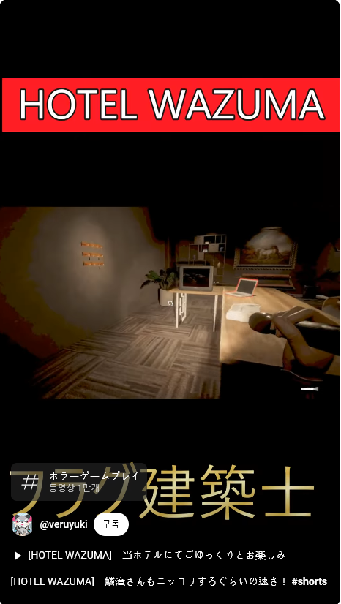

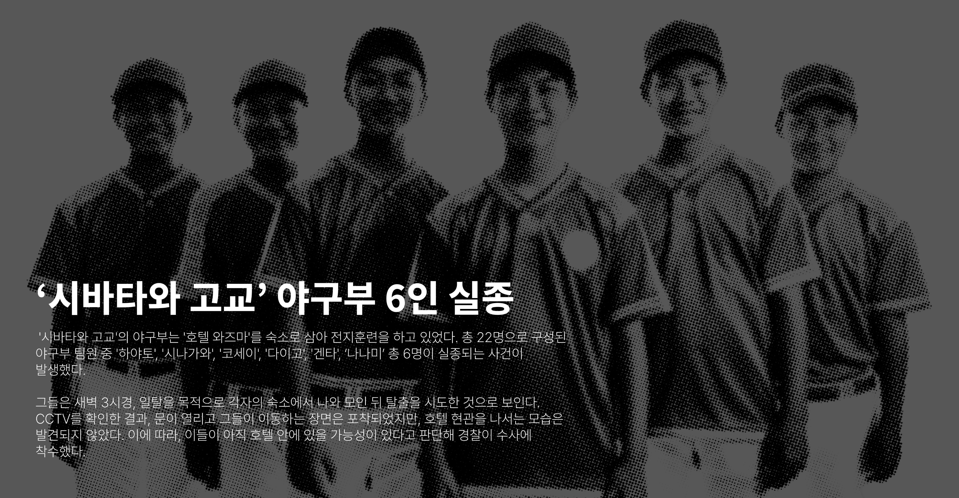
게임 개발
HOTEL WAZUMA 기여 내용
기여도 60%
시스템
- 점프스퀘어 스택 시스템 기획
컨텐츠
- 업무 리스트 컨텐츠 기획
- 이상현상 리스트 컨텐츠 기획
- 히든 이벤트 기획
레벨디자인
- 업무 리스트 /이상현상 컨텐츠 이동 동선 파악
- 각 일차별 업무와 이상현상 컨텐츠 배치
시나리오
- 인게임 스크립트 기획
- 오프닝 스토리 기획 및 제작
- 로딩 씬, 엔딩 씬 이미지 제작 - 영어, 일본어, 중국어 간체 / 번체, 인도어 로컬라이징
유튜버‘veruyuki’님의 히든 이벤트 리액션 쇼츠 영상 링크
게임 시나리오 및 인게임 텍스트 작업

Slide 7
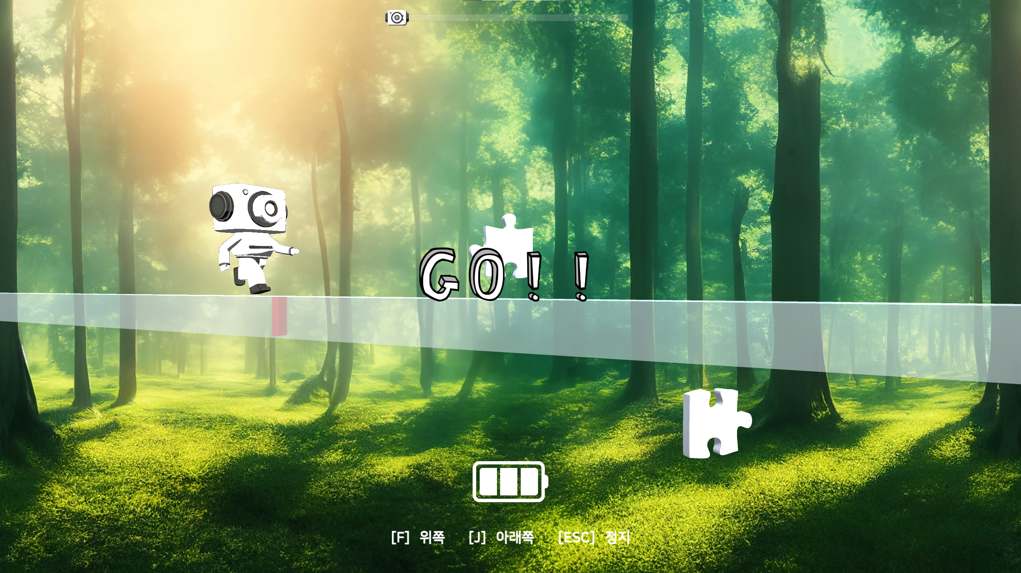
게임 개발
POLA
2023.10~2023.12
장르: 캐주얼, 리듬
게임컨셉: 폴라로이드, 사진관
소개영상 : 링크
개발엔진: Unity – 2022.3.10f1
개발기간 및 인원: 2개월 / 4인 개발( 기획1, 개발 3 )
출시 플랫폼 : Google Play
활동내용
2023학년도 2학기 계명대학교 캡스톤전시회 전시 2023.12.07
2023학년도 2학기 계명대학교 마이크로디그리 EXPO 전시 2023.12.14
2023학년도 제 3회 실감미디어 혁신공유대학 실감미디어 경진대회 참가 2023.12.29
POLA 구글 플레이 스토어 출시 및 서비스 종료 2024.01.13~2025.01.31

Slide 8
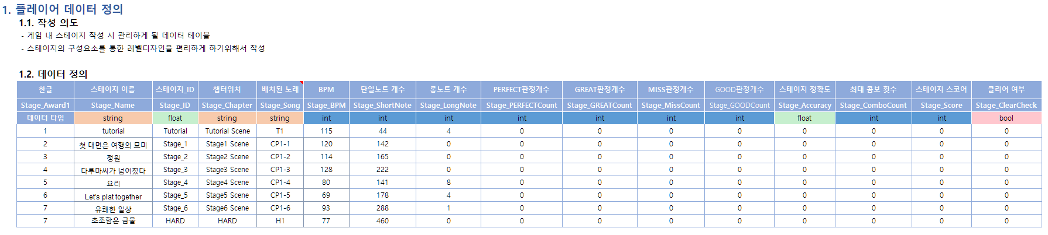
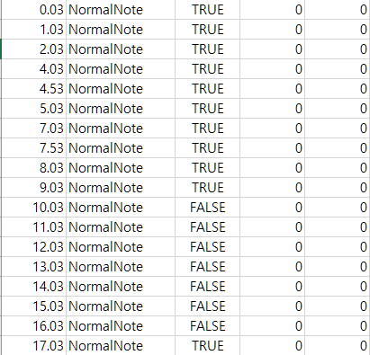
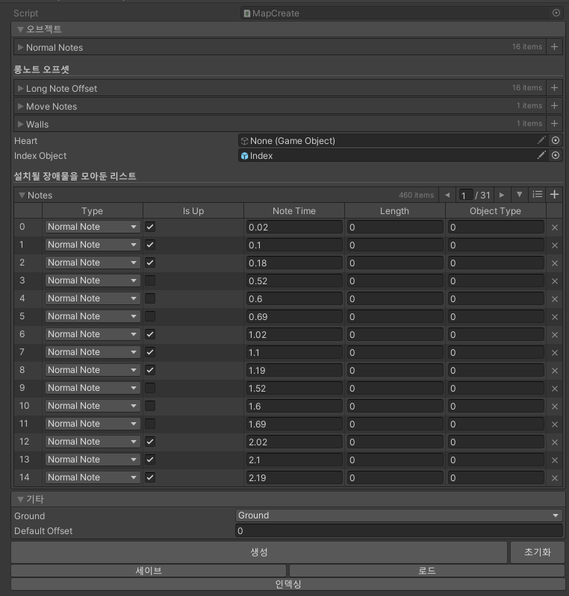
게임 개발
POLA 기여 내용
기여도 80%
시스템
- 판정 시스템 / 콤보 시스템 / 랭크 시스템 기획
- 메인화면, 인게임, 게임종료 씬.. 등 UI/UX 전체 기획
- 레이턴시 시스템 기획
컨텐츠 / 레벨디자인
- 1챕터 1~6 스테이지 노트 기획, 제작
- 별 컨텐츠 기획
사운드
- 1~6 스테이지 사운드
- 메인화면, 레이턴시 배경 사운드
- 각종 효과음 사운드
그래픽
- 캐릭터 디자인 3D 모델링 기획 및 외주
- AI를 이용한 인게임 오브젝트 텍스처 제작
스테이지 구성요소 기획 및 데이터 테이블 작성, 인게임 적용
‘osu’ 게임 툴을 통해 제작한 파일을 .csv 확장자로 변환시킨 BMS파일
BMS파일 적용 및 관리를 위한 시스템 Unity 모듈화

Slide 9
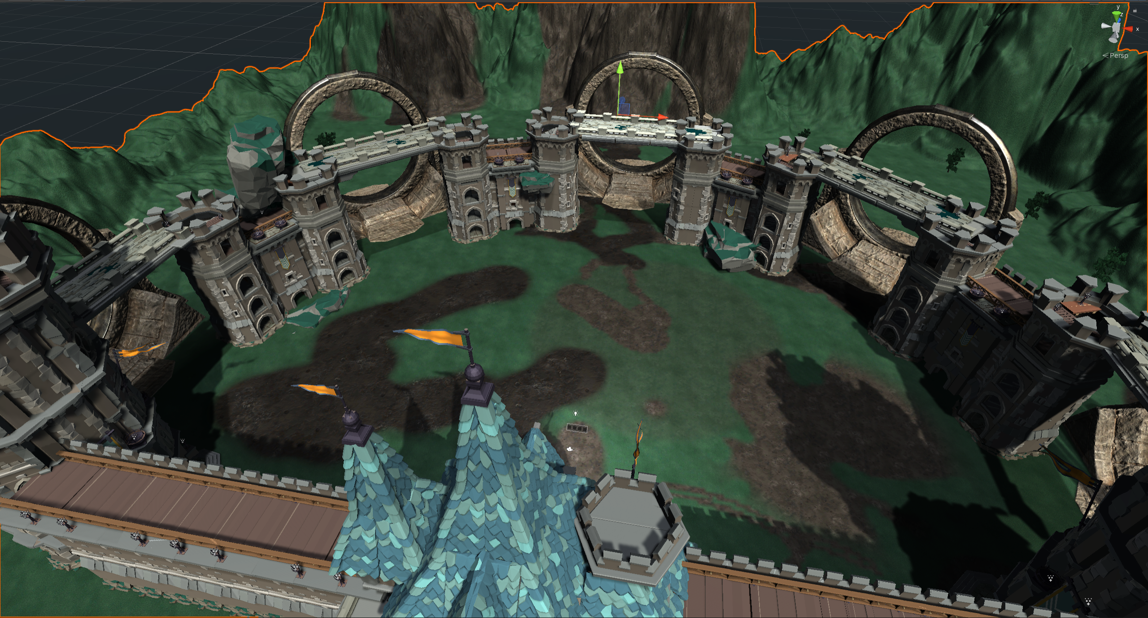
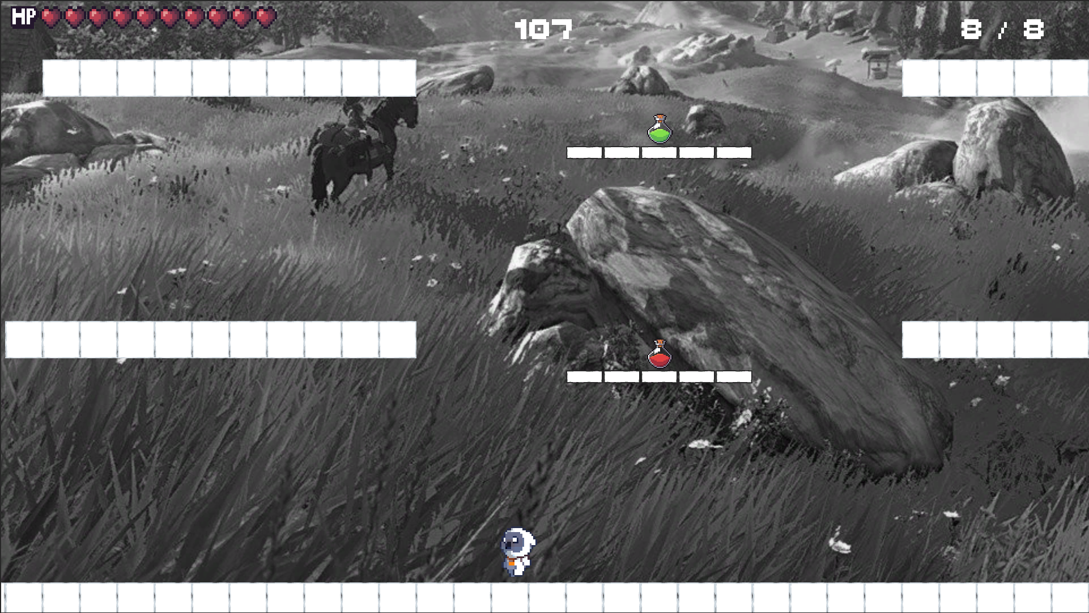
기타 게임
캐슬 디펜스
컬러 디텍티브
2022.10~2022.12
기여도 80%
2022.04~2022.06
기여도 100%
장르: VR, 디펜스, 슈팅
기여내용
- 프로젝트 팀장 ( 개발 일정 관리 및 총괄 기획)
- 오큘러스 퀘스트 좌표축 디폴트값 세팅 개발
- 3개의 스테이지 몬스터 레벨디자인
- 몬스터 NevMesh 설정
- 인게임 기본공격 구현
- 맵 디자인
장르: 플랫포머, 캐주얼, 아케이드
기여내용
- 인게임 그래픽, 애니메이션 세팅
- 튜토리얼 및 3개의 스테이지 레벨디자인
- 플레이어 캐릭터 공격 및 조작 개발
- 몬스터 AI 개발
- 플레이어 캐릭터 및 몬스터 스텟값 설정 및 개발
- 인게임 UI / UX 전체 개발
- 인게임 사운드 전체 디자인
게임컨셉: 중세, 마법, 판타지
게임컨셉: 물감, 그림
플레이영상 : 링크
플레이영상 : 링크
개발엔진: Unity – 2021.3.8f1
개발엔진: Unity – 2021.3.8f1
개발기간 및 인원: 2개월 / 3인 개발( 개발 3 )
개발기간 및 인원: 2개월 / 1인 개발

Slide 10
CONTACT INFORMATION
E-mail
nocash1234@naver.com
Phone
010-2950-3134

